Slide 1
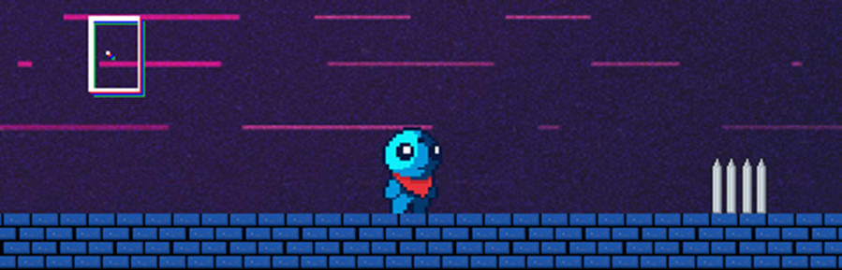
Insane squirtle
game of the year
By Belichenko denis and efimov egor

Slide 2
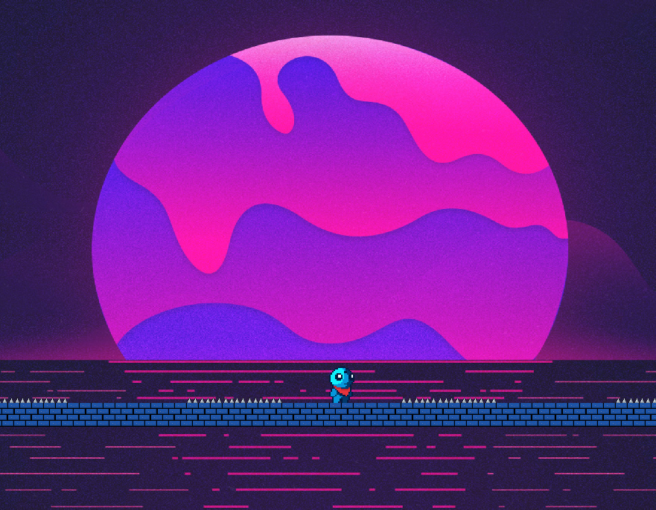
Insane Squirtle
Название нашей игры произошло из-за схожести нашего персонажа и Сквиртла из Покемонов. Сквиртл никак не входит в концепцию нашей игры и из-за этого все выглядит немного абсурдно. Возможно, создание абсурдной ситуации и было нашей целью.

Slide 3





Insane Squirtle
Игра начинается с того, что вы появляетесь в начале 1 уровня с задачей преодолеть все испытания и достичь портала, который отправляет вашего персонажа на следующий уровень. Умирая, персонаж возвращается в начало уровня и игроку придется проходить его снова.

Slide 4
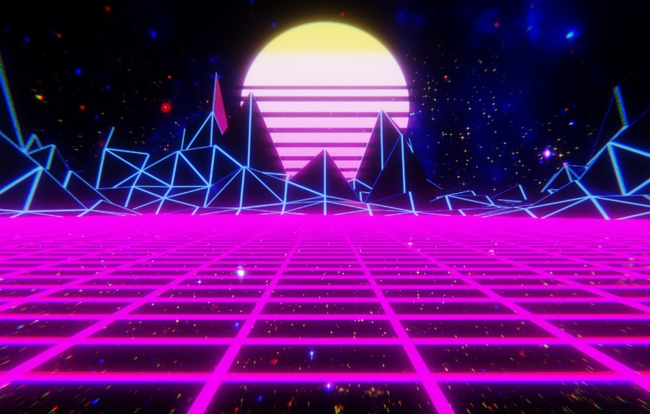
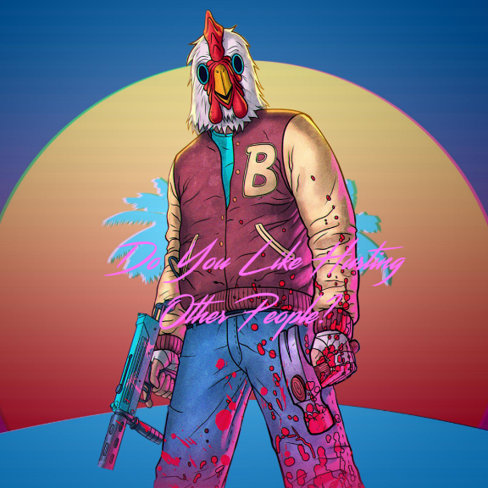
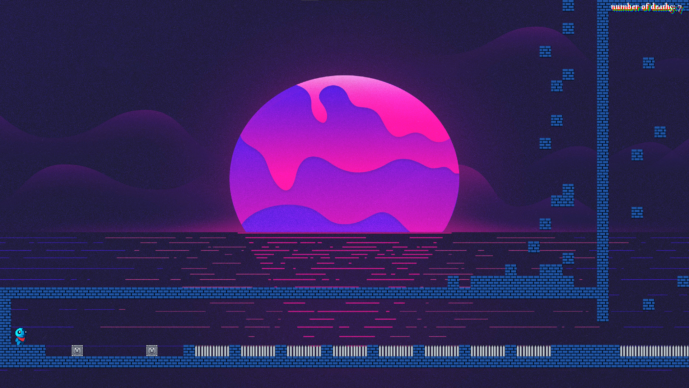
Дизайн
В нашей игре мы придерживаемся неонового стиля и эстетики RetroWawe. Главной задачей в сфере дизайна являлось создание симбиоза из “Katana Zero”, “Hotline Miami” и старых 8-битных игр.
RetroWawe
Hotline Miami
Insane Squirtle

Slide 5
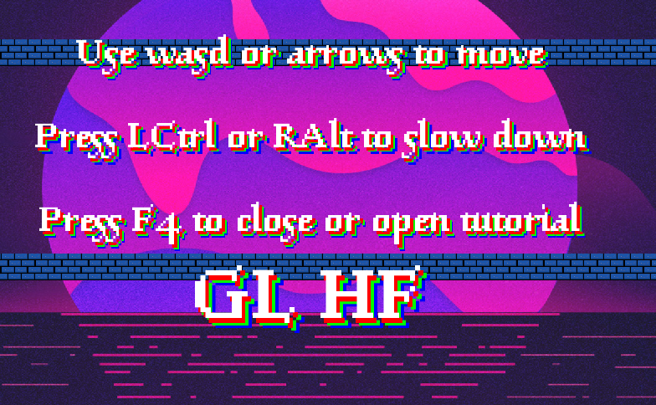

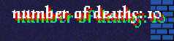
Подсказки
Подсказки управления и других действий появляются в нужные моменты на экране. В правом верхнем углу ведется счетчик смертей за всю игру. При зажатии кнопки R вы сможете вернуться в начало уровня.

Slide 6
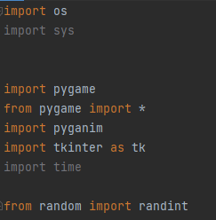
Библиотеки
Основные библиотеки:
Pygame
Pyganim (используется для облегчения работы с анимациями)
Дополнительные:
Random
Tkinter

